Slide 1
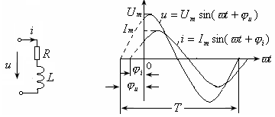
第二章：正弦交流电路

Slide 2
2.1 正弦交流电的基本概念
在正弦交流电路中的电动势、电压、电流其大小和方向都是随时间按正弦规律变化。分析正弦交流电路需要规定各支路电压、电流的参考方向。
正弦量的三要素包括：
①幅值（最大值）Um、Im ；
②周期T、频率f 和角频率ω是描述正弦量变化快慢的物理量；

Slide 3
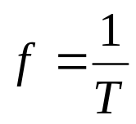
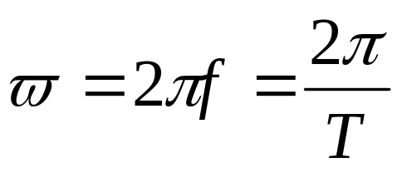
周期T：正弦量变化一个循环所需要的时间称
为周期T，单位是S（秒）。
频率f：正弦量每秒钟的循环次数称为频率f，
频率是周期的倒数，即
单位: HZ (赫兹)。
角频率ω ：正弦量每秒钟变化的（角）弧度是角
频率，单位：rad/s(弧度/秒)
我国使用的电力频率f =50HZ ，T =0.02秒，ω=314弧度/秒。

Slide 4
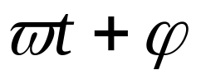

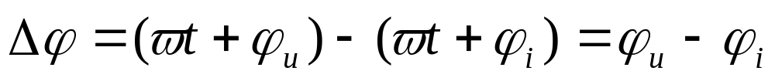
③初相位——反映正弦量变化的进程由相位( )确定，计时起点t=0时的相位称为初相位用 表示，单位是角度或弧度。
比较两个同频率正弦量之间的相位关系，通过两个正弦量的相位之差来表示。
上图中电压、电流的相位差为

Slide 5
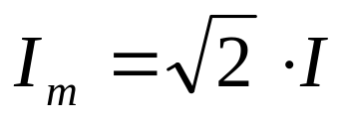
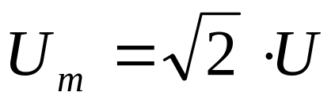
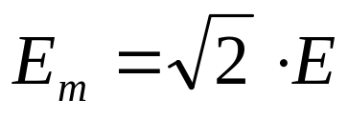
计时起点改变初相位也改变，但相位差不变。规定初相位和相位差均用小于180°的角度表示。
周期电流的有效值是在热效应方面与它相等的直流电流的数值。与极大值关系为：
工程上或产品铭牌上的交流电压、电流以及交流测量仪表指示的都是有效值。

Slide 6
2.2 正弦交流电的相量表示法
由于电路中各部分的电压、电流都是同频率的，只需要确定它们的幅值（或有效值）和初相位。正弦量的相量表示法用相量表示正弦量的幅值（或有效值）和初相位，用相量的代数运算代替瞬时值的三角函数运算。

Slide 7
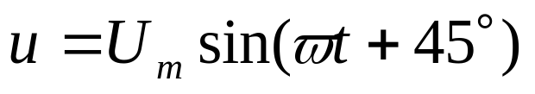
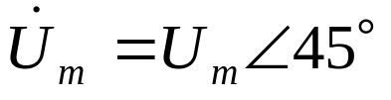

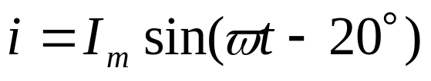


例如：
←→ 或
←→ 或

Slide 8
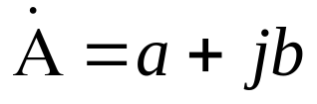



相量的4种形式
代数式
三角函数式
极坐标式
指数式

Slide 9
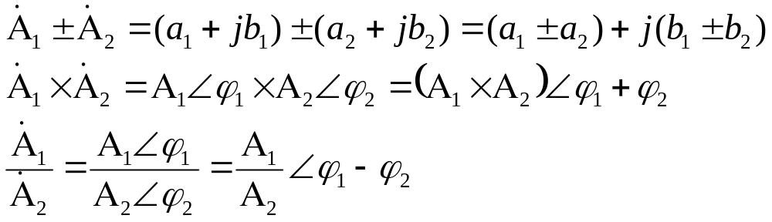
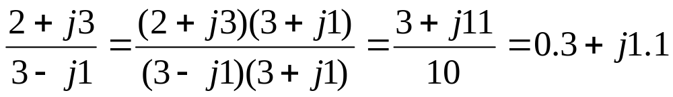
相量运算规则：
用相量代数式进行除法运算，应在分子和分母中先同乘以分母的共轭复数，如

Slide 10
相量图不仅直观地反映几个相量的大小和相位关系，也可以用作图的方法进行相量加减。
注意：只有同频率正弦量的相量才可以画在同一个相量图中或在一起运算。
例：用相量运算的方法求i1+ i2，已知
i1= 8 sin(314 t+60°) A ，i2= 6 sin(314 t－30°) A

Slide 11
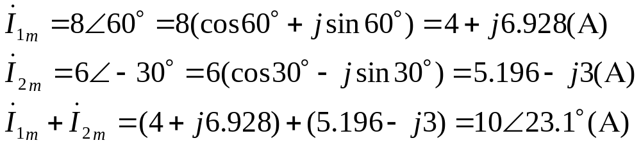
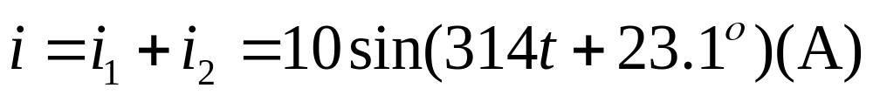
解: 用相量运算
故

Slide 12
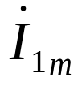
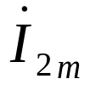
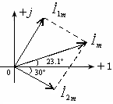

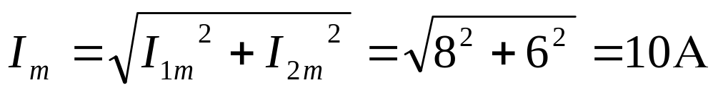
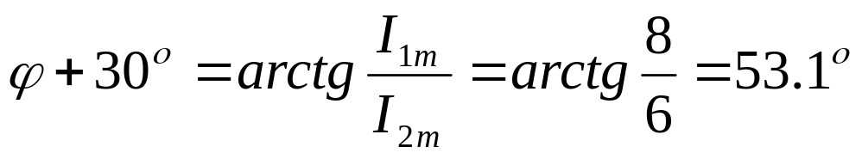
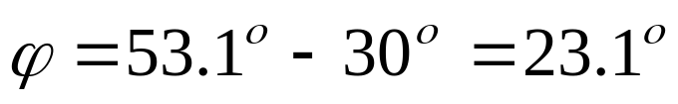
做相量图： 和 两相量垂直，虚线是
两个相量的平行线与两相量构成平行四边形。
从原点出发到达对角的连线就是两相量和 。

Slide 13


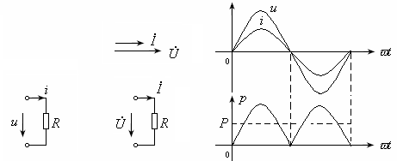
2.3 单一参数的正弦交流电路
2.3.1 电阻电路
或
图2-5电阻电路
(a)时域电阻电路 (b) 复阻抗电路和相量图 (c)波形图

Slide 14
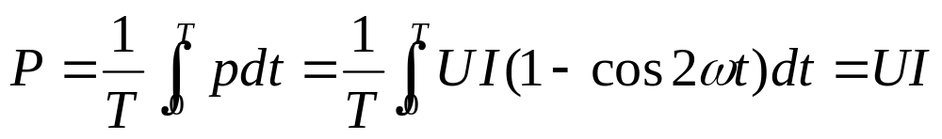
2.3.1 电阻电路
电阻元件的电压和电流方向始终一致，瞬时功率p≥0, 说明电阻是耗能元件。
平均功率（又称有功功率）是瞬时功率在一个周期内的平均值， 用大写字母P表示。

Slide 15

2.3.2 电容电路
（1）直流充电过程称作暂态
K闭合后电容电压通过充电（或放电）从最初值达到最终值的过程称作暂态。下图中当u_{C}=U_{S}时充电结束电路进入稳态，直流稳态电路中的电容相当于开路。
(a)电路 (b) 波形图
图2-7直流电路中电容的充电过程

Slide 16
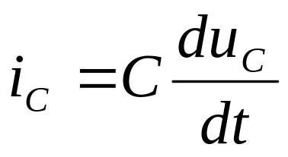
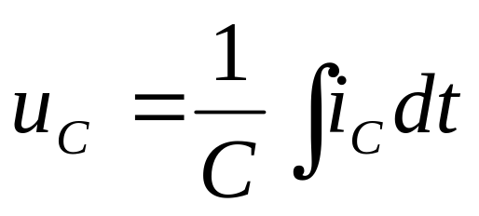
或
电容上只有施加变化的电压，才会有电流出现；电容电压是对电流的积分得到。

Slide 17
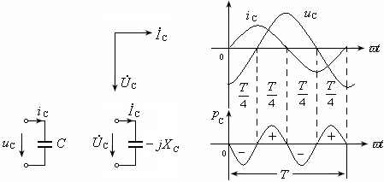
（2）交流稳态电路中
(a) 电容电路 (b)复阻抗电路与相量图 (c)波形图
图2-8 电容上的电压和电流以及功率波形

Slide 18
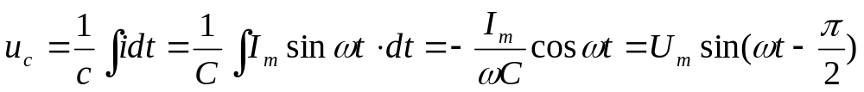
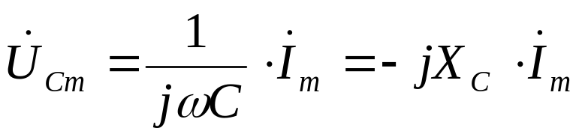
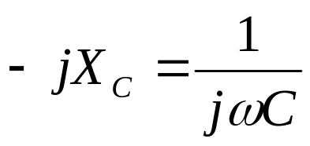
欧姆定律的相量形式
称作复数容抗

Slide 19
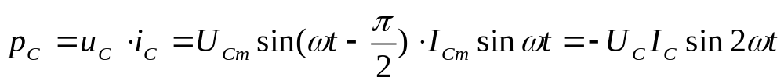
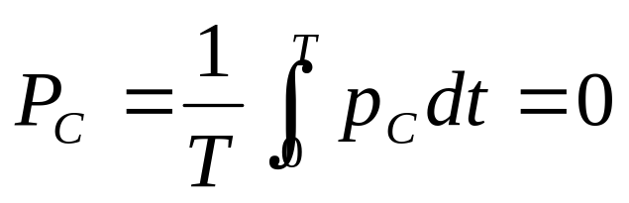
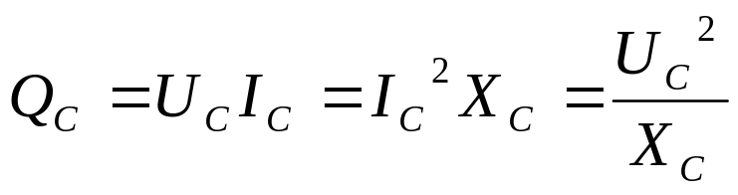
瞬时功率
平均功率
说明电容只贮能、不耗能。
无功功率表示电容与外电路交换电能的规模，大小是瞬时功率的幅值
单位是乏(Var)

Slide 20
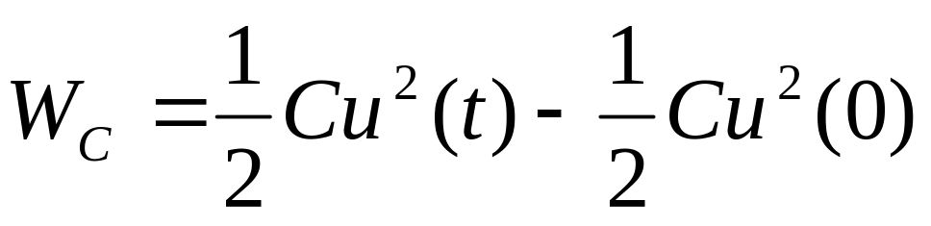
电容储存的电场能量

Slide 21
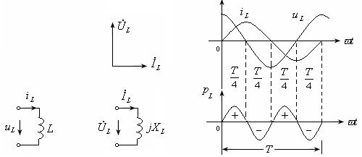
2.3.3 电感电路
(a)电感电路 (b)复阻抗电路与相量图 (c)波形图
图2-11 电感上的电压和电流以及功率波形

Slide 22
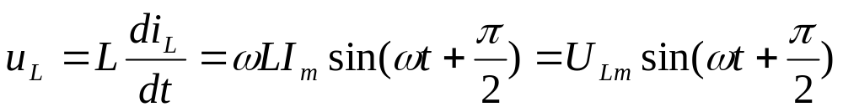
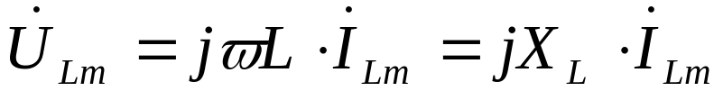
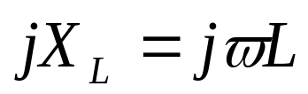
2.3.3 电感电路
交流稳态电路中
欧姆定律的相量形式
称作复数感抗

Slide 23
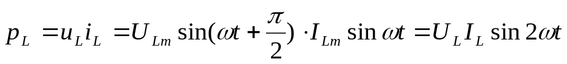
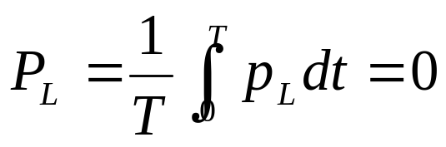
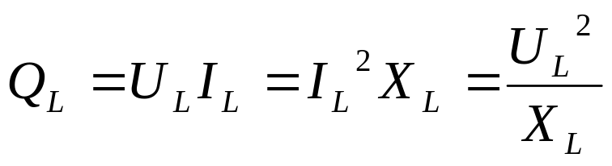
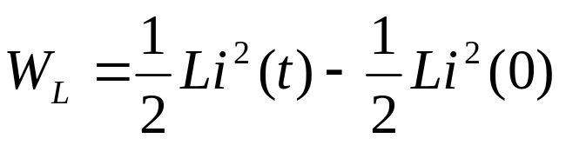
瞬时功率
平均功率
说明电感只贮能、不耗能
无功功率
电感储存的磁场能量

Slide 24

下图是电感和电容组成的Π型低通滤波电路，电感串联在电路中使直流成分容易通过，电容并联在电路中使交流成分被短路而不被传送到输出端。
图2-12 Π型低通滤波电路

Slide 25
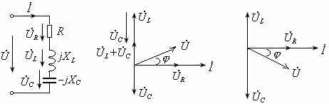
2.4 非单一参数的正弦交流电路
2.4.1 RLC 串联电路
(a)复阻抗电路 (b)相量图为感性负载 (c)相量图为容性负载
图2-13 RLC串联电路

Slide 26
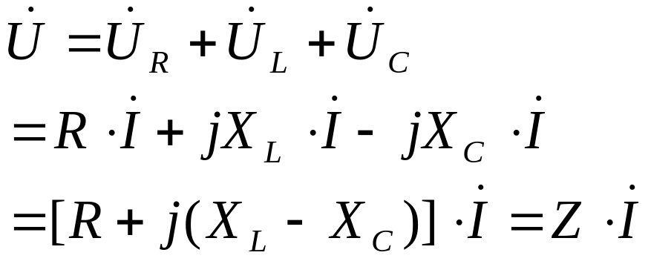
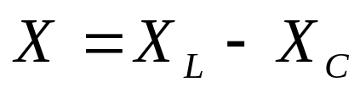
应用KVL列回路电压方程
复阻抗 ，
其中电抗

Slide 27
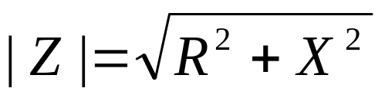
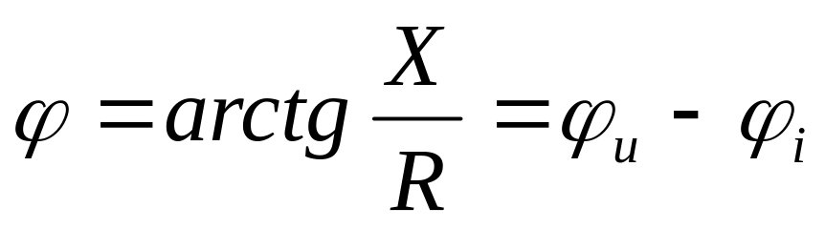

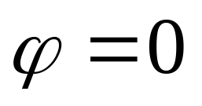
复阻抗的模
阻抗角
＞0，电路呈感性； ＜0，电路呈容性。
，电路呈纯阻性，电路发生串联谐振。

Slide 28
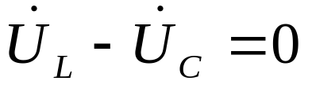



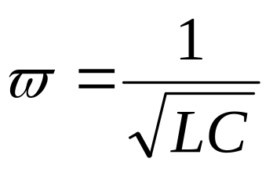
串联谐振特点：
， 与 同相位， ,
阻抗最小电流最大。
②串联谐振又称作电压谐振，谐振频率
③电感中的磁场能量与电容中的电场能量相
互转换，两元件与外电路无能量交换。

Slide 29






瞬时功率
平均功率
称作功率因数
无功功率
视在功率 单位：VA（伏安）

Slide 30

RLC串联电路中，阻抗三角形、电压三角
形、功率三角形是相似三角形，如图2-15
图2-15阻抗、电压、功率三角形

Slide 31

2.4.2 RLC 并联电路
(a) RLC并联电路 (b)相量图
图2-18

Slide 32





阻抗角 时，复阻抗Z=R、 与 大小相等方向相反，总电流 最小、电路发生了并联谐振、又称电流谐振。
并联谐振时电感中的磁场能量与电容上的电场能量相互转换而与外电路无关。
电力系统经常通过并联补偿电容来减少线路总电流、以提高总的功率因数。

Slide 33


2.5 复阻抗的串联和并联
串联
等效阻抗 Z = Z₁ + Z₂

Slide 34



并联
等效阻抗

Slide 35

例： 电路如图2-23，试求电源发出的有功
功率和无功功率以及功率因数。
图2-23

Slide 36




解：
有功功率
无功功率
功率因数

